Slide 1


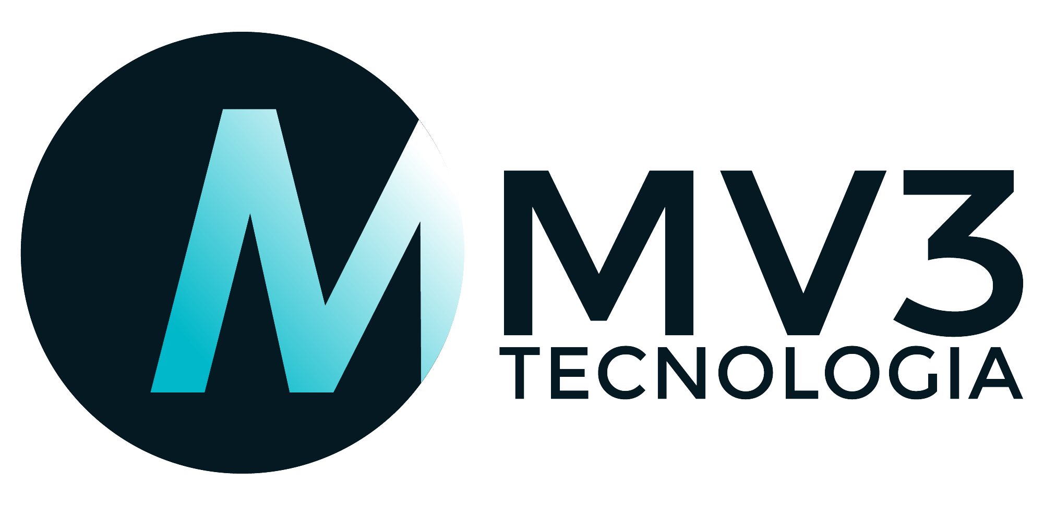
Power Automate como solução de Hiperautomação: Melhores Práticas e Cases de Sucesso
19 de Agosto de 2025
www.mv3.com.br

Slide 2
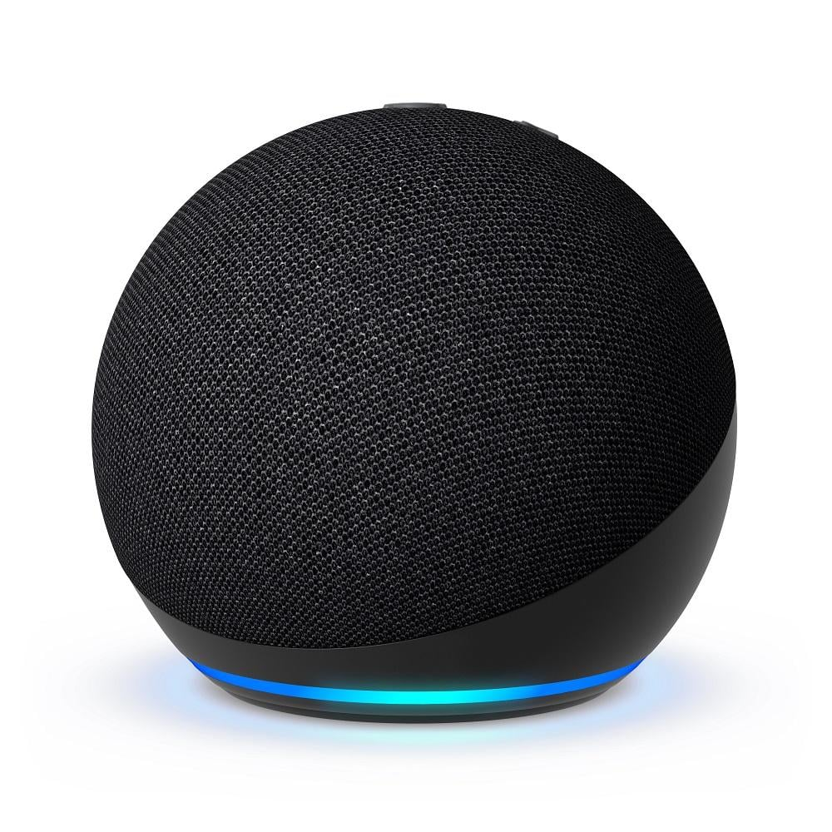
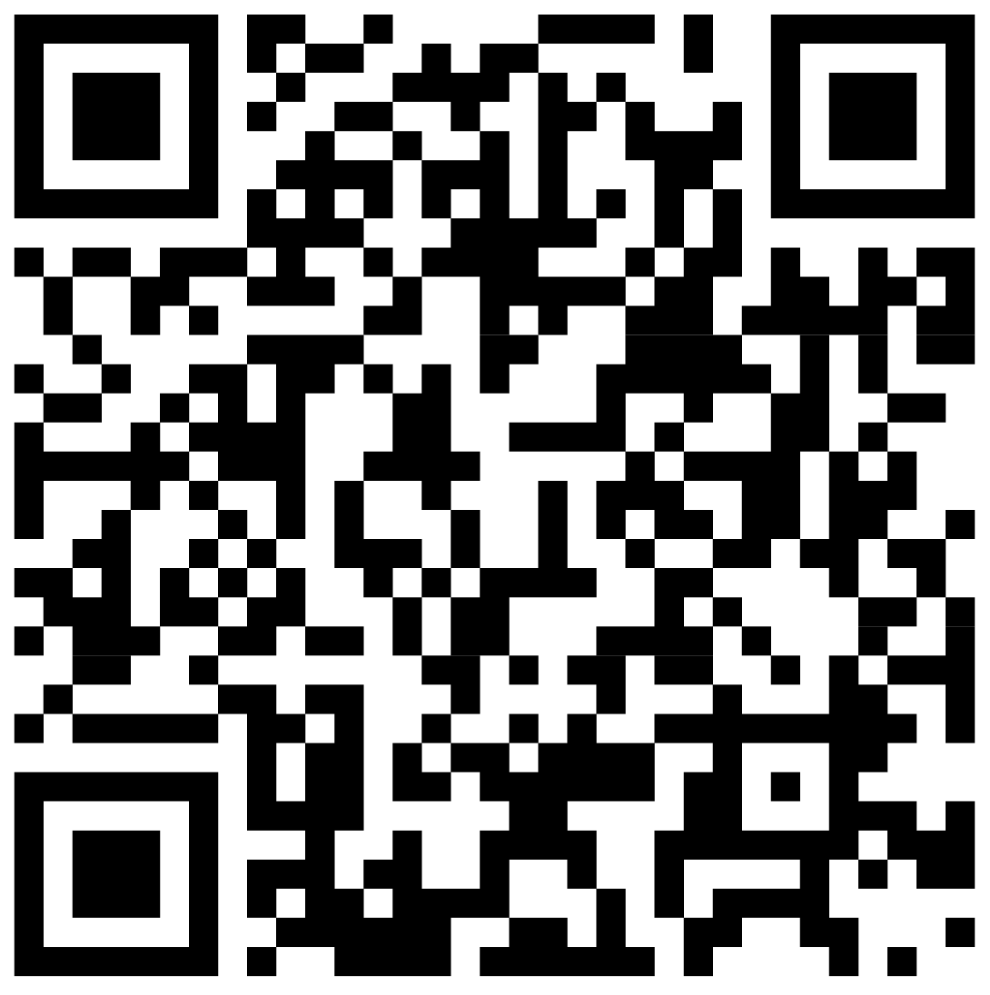
Sorteio
Cadastre-se e participe do nosso sorteio e concorra a uma Alexa Echo Dot 5ª Geração.
* Sorteio será realizado ao final do evento.

Slide 3
Agenda
1. MV3 Tecnologia
2. Power Platform
3. Power Automate
4. Melhores Práticas
5. DashBots
6. Case 1 – Setor Bem-Estar/Fitness
7. Case 2 – Setor Marítimo
8. Dúvidas
Cadastre-se e participe do nosso sorteio e concorra a uma Alexa Echo Dot 5ª Geração.

Slide 4
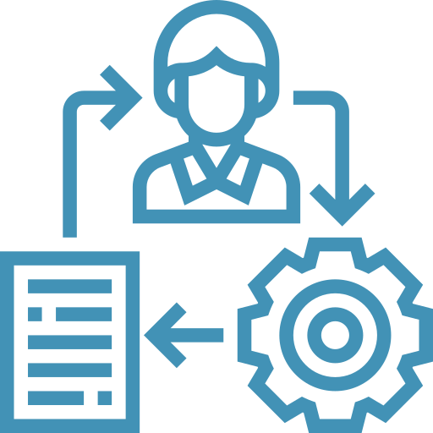
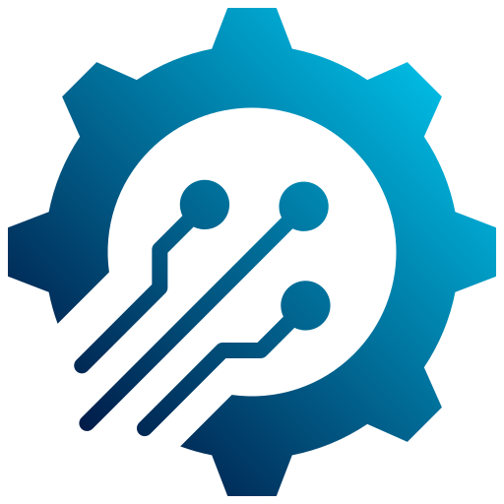
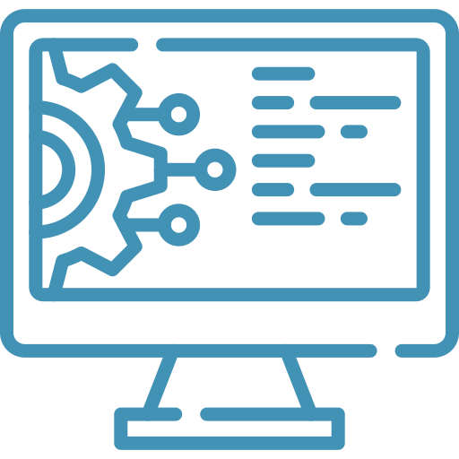



MV3 Tecnologia
Consultoria de Projetos e Processos
Hiperautomação
Desenvolvimento de Sistemas
Consultoria especializada em Hiperautomação com o objetivo de oferecer a melhor solução tecnológica, buscando melhores resultados, produtividade e eficiência aos clientes.
+20
anos de
experiência
+1000
projetos implementados
50
colaboradores
Atuação em toda a América Latina!

Slide 5
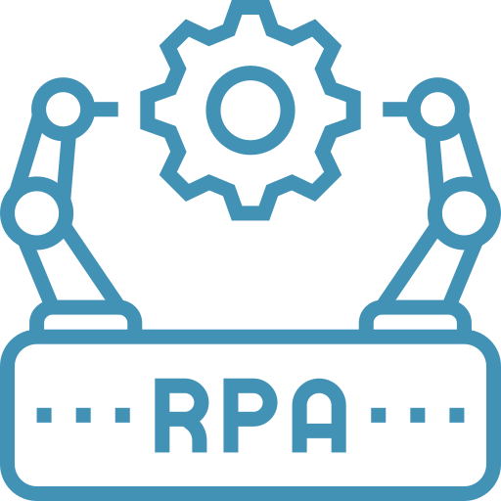
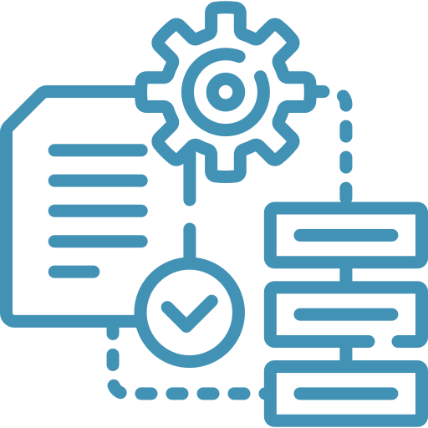

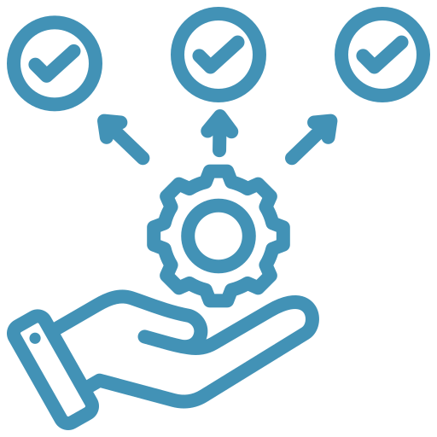
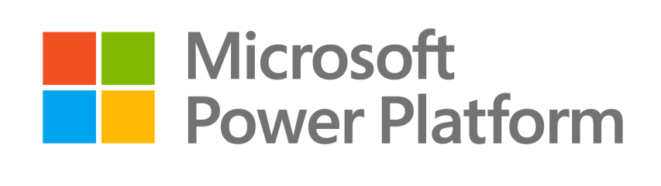
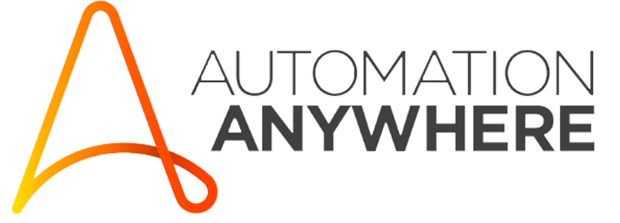
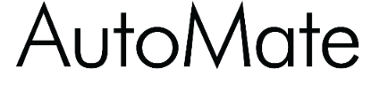



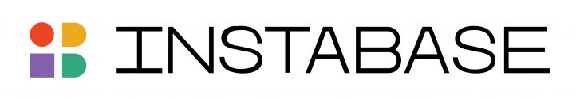
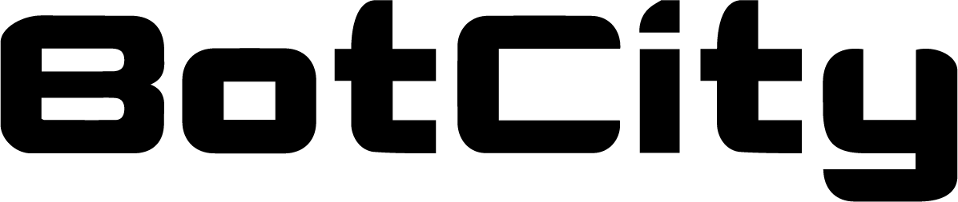
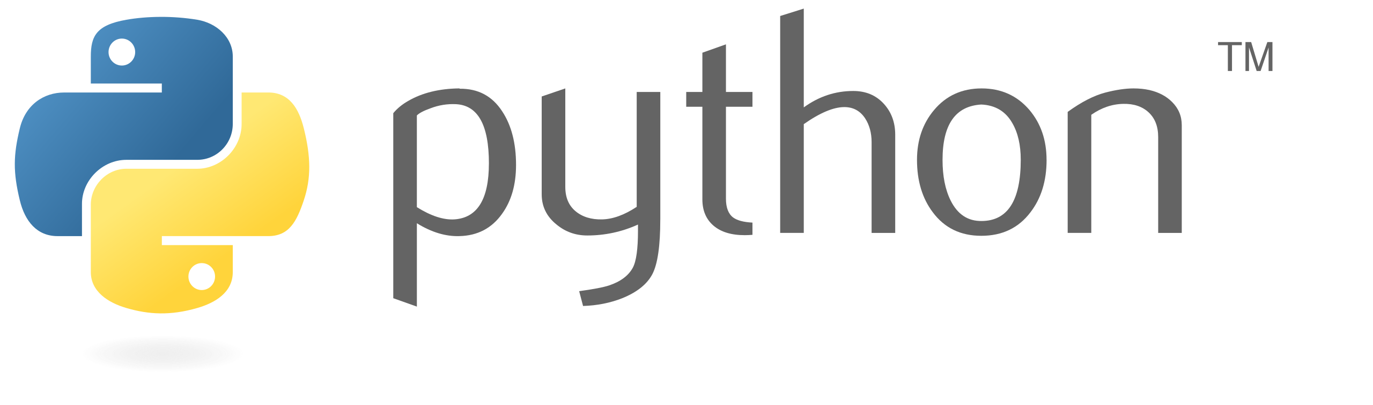
MV3 Tecnologia - Hiperautomação
RPA – Robotic Process Automation
IDP – Intelligent Document Processing
ChatBot / AI Agents
Hiperautomação
BPA & BPM

Slide 6





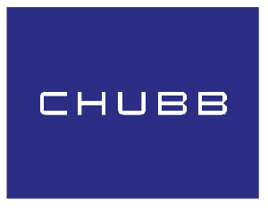




















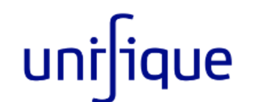

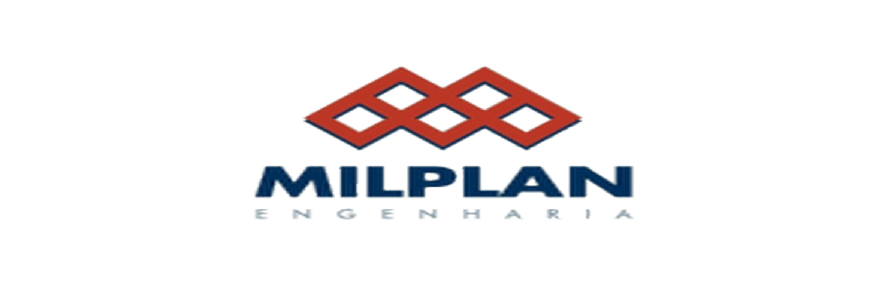
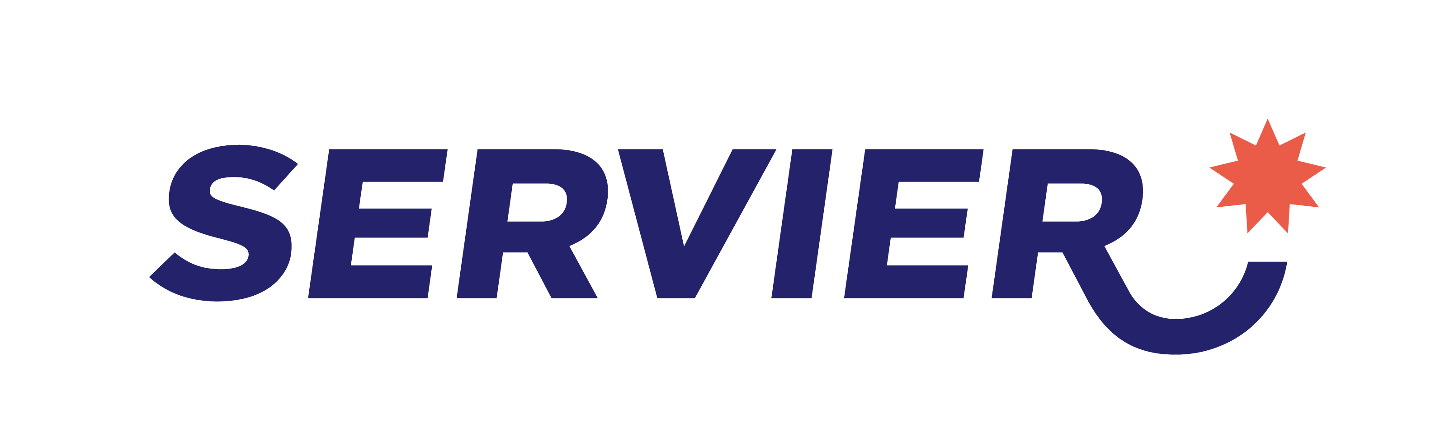
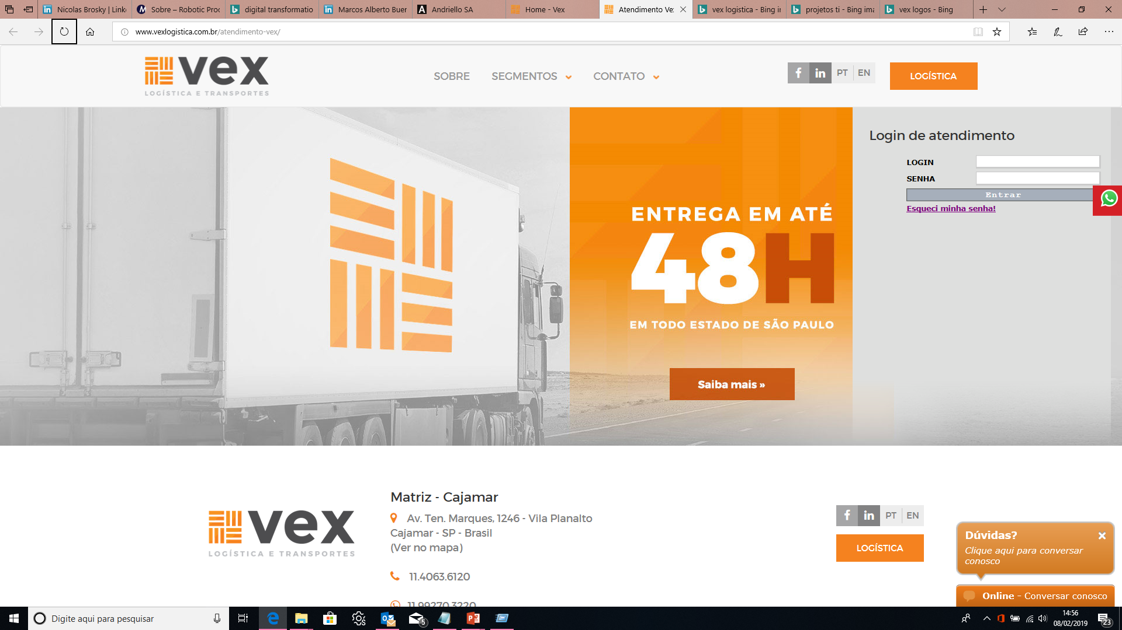
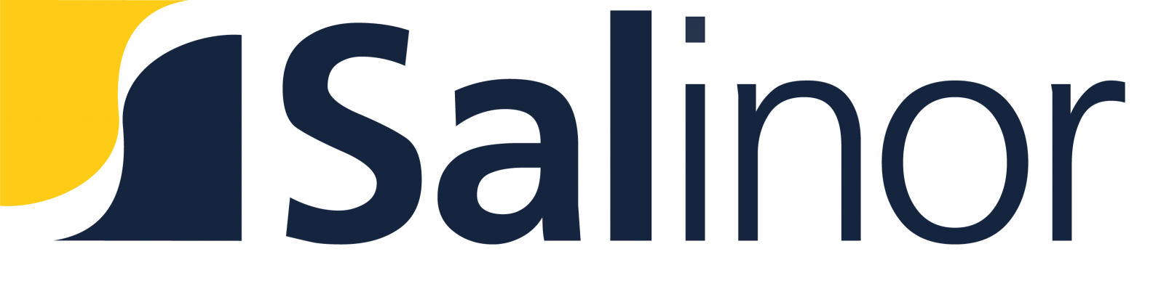








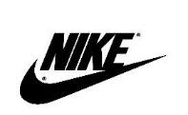

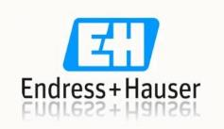




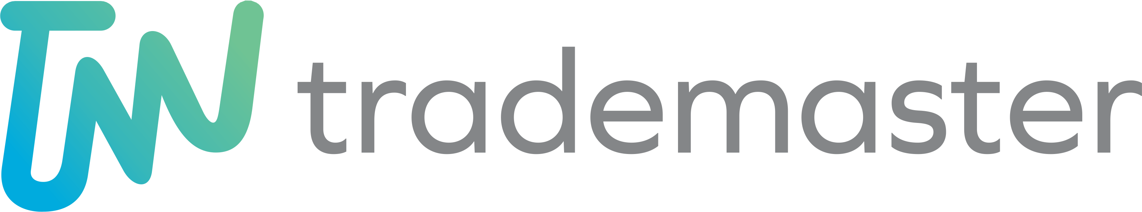
MV3 Tecnologia - Clientes

Slide 7
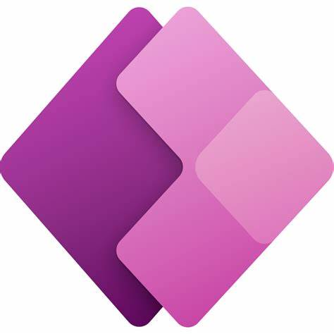

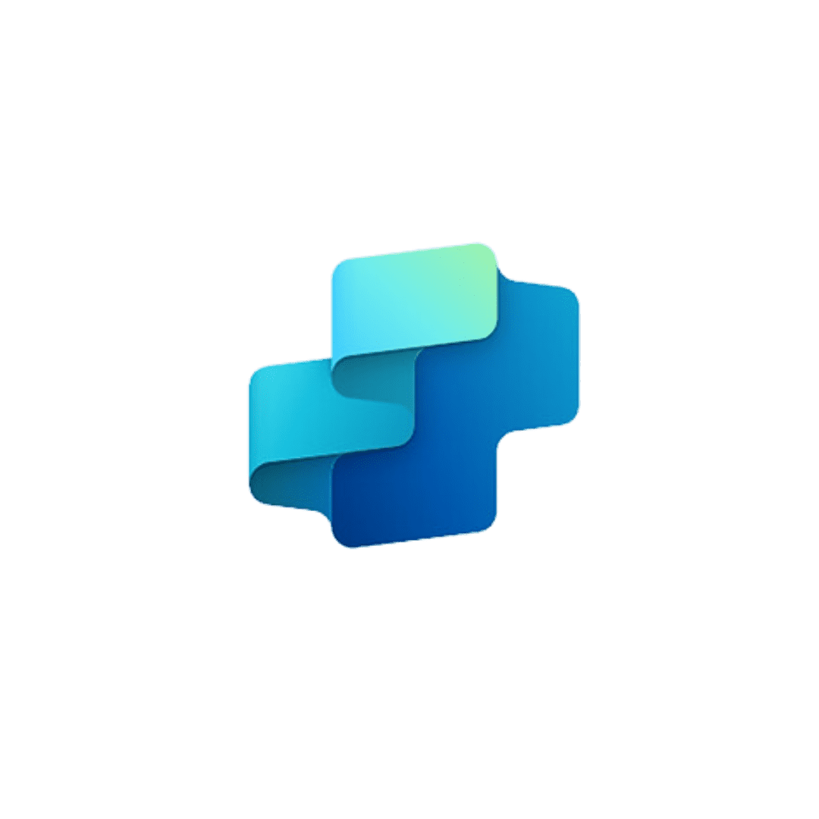
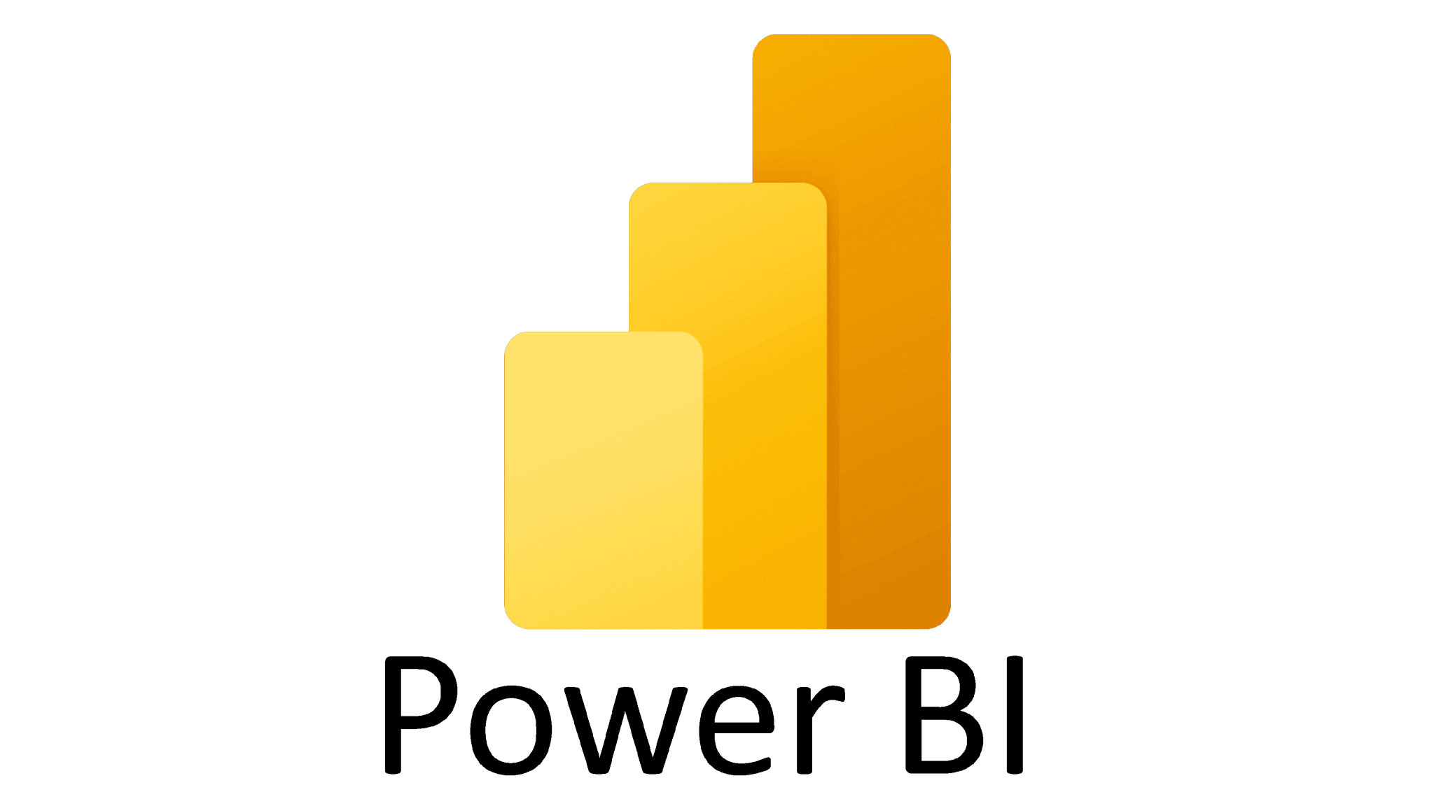

Microsoft Power Platform
MV3 Tecnologia é especializada no conjunto mais completo de ferramentas Low-code integradas!
Power Apps
para desenvolvimento de aplicações web e móveis
Power Automate
para automação de processos e fluxos de trabalho (RPA)
Power Copilot Studio
para ChatBots e Agentes Virtuais de conversação
Power BI
Para exploração, análise, indicadores e relatório de dados
Power Pages
Para desenvolvimento com maior segurança dos dados em sites de negócios

Slide 8
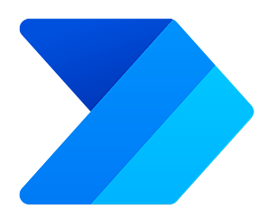





Power Automate
Plataforma na Nuvem
Integração Nativa com Microsoft 365
Atualizações Frequentes
Inteligência Artificial
Menor Custo

Slide 9








Melhores Práticas
Todos os dados que serão processados, são inseridos em uma tabela de fila única vinculados ao robô que irá executar.
Possibilidade de Execuções em Paralelo
Com o gerenciamento dos dados utilizando a fila, todos os robôs são construídos para, caso necessário, manter diversas execuções em paralelo.
01
Controle de Fila a Nível de Dados
05
Com a utilização do guideline todos os códigos seguem uma mesma linha, o que facilita consideralvemente a sustentação dos robôs.
Facilidade de Sustentação
Maior Estabilidade nas Execuções
Diversos padrões utilizados agregam segurança as execuções dos robôs, como validações de carregamento, formas de mapear elementos e tratativas de erro genéricas.
02
06
Utilizando o sistema de gerenciamento dos dados em fila, e com a possibilidade de execução dos robôs em paralelo, conseguimos utilizar melhor as máquinas disponibilizadas.
Todos os desenvolvedores são iniciados e treinados com o guideline de desenvolvimento, sendo assim, quando há necessidade de substituição o processo é mais prático e rápido.
03
Melhor Utilização dos Bots
Facilidade de Transição de Desenvolvedores
07
Com o guideline criamos diversos scripts que são reutilizados para adiantar o desenvolvimento, com a ajuda deles mesmo com segurança conseguimos manter um desenvolvimento rápido dos robôs.
Com todos os dados concentrados em um mesmo local de forma padronizada, conseguimos integrar facilmente com ferramentas de BI.
04
Fácil Integração com Ferramentas de BI
08
Reutilização de Códigos

Slide 10
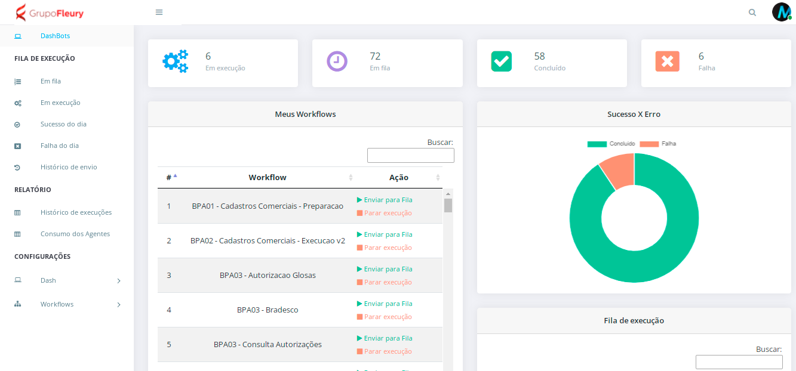
DashBots
O DashBots é uma plataforma de orquestração de fluxos RPAs, se integrando diretamente com as ferramentas, permite a consulta do histórico de execuções e seus respectivos resultados finais (sucesso ou erro), o tempo de duração e em quais máquinas foram executados.
Dentre outras funcionalidades como extração de relatórios de execução, relatórios de consumo de máquinas, integração usuário x robô, acompanhamento das execuções atuais, vale destacar o gerenciamento de fila, que permite definir prioridades entre os robôs, mantê-los em fila ou não, e até redirecionar automaticamente para uma máquina disponível.

Slide 11



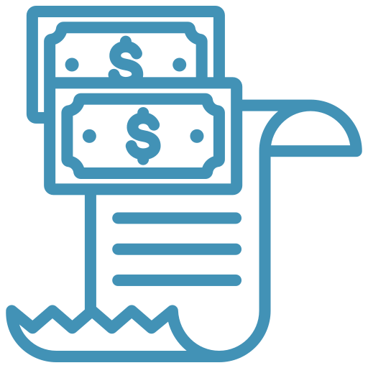

Case 1 – Empresa Setor Bem-Estar/Fitness
Escrituração de Notas Fiscais em Diversas Prefeituras
5 Usuários
0 Usuários
AS IS – Por obrigação do governo, a empresa precisa escriturar todas as notas recebidas de outras prefeituras que não a que o CNPJ está cadastrado. O volume de escrituração é de cerca de 9.000 notas fiscais mensais, diluído entre 5 usuários, que realizam essa atividade durante todo o mês, durante 4 horas por dia. Devido ao alto volume, e diferentes demandas, o processo não era feito por completo.
TO BE - Para suprir esta necessidade, criamos fluxos automatizados por robôs que realizam o acesso ao site das prefeituras e realiza a escrituração da nota. Porém para que este processo seja feito, utilizamos Inteligência Aritifical atrelada a OCR para extrair todos os dados necessários do arquivo PDF da nota fiscal, dessa forma conseguimos confrontar com os dados do sistema e então partir para escrituração de fato.
15 Dias
10 Dias
Não se fazia a escrituração de todas as notas.
9.000
Notas Mensais
Power Automate
ABBYY

Slide 12


Case 2 – Empresa Setor Marítimo
Extração de Comprovantes de Pagamentos do Banco Bradesco
3 Usuários
0 Usuários
AS IS – Devido a clausulas de contrato e legislação, a empresa precisa disponibilizar mensalmente todos os comprovantes de pagamentos dos funcionários, afim de comprovar que a companhia não possui nenhuma pendência trabalhista. Este processo levava cerca de 8 dias úteis para ser realizado, com o esforço de 3 pessoas.
TO BE - Para suprir esta necessidade, criamos fluxos automatizados por robôs que realizam o acesso ao site do banco, realizam os filtros necessários dos dias de pagamento, confirmam se aquele comprovante é referente a um funcionário ou a uma empresa através da leitura do PDF, e realizando o salvamento do arquivo informando o nome e CPF do funcionário.
8 Dias Úteis
1 Dia Útil
+ 20.000 Comprovantes Baixados
Power Automate

Slide 13



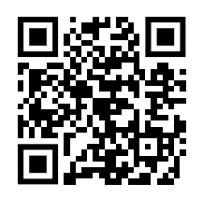
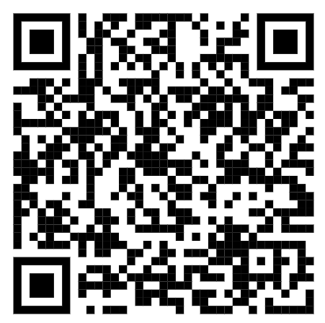
Dúvidas
Victor Eiras
Rodney Baena

